Slide 1
PROLJEĆE U ZAVIČAJU
Na slijedećem slajdu je igra asocijacije

Slide 2
A1
B1
C1
visibaba | lastavica | leptir
jaglac | roda | pčela
ljubičica | divlja patka | bubamara
PROLJETNICE | PTICE SELICE | KUKCI
PROLJEĆE
A2
B2
C2
A3
B3
C3
A
B
C

Slide 3
VISIBABE
Kakvo ono zvono zvoni
uz potok što poljem roni?
Kakve ono bijele glave
cvatu izmeđ svele trave?
To su jutros ukraj grabe
nikle prve visibabe,
pa sad zvone u dan rani,
kao mali sirotani,
da procvate rosno cvijeće,
jer proljeće već se kreće.
Ivo Kozarčanin

Slide 4
Proljeće prema kalendaru počinje 21. ožujka i traje do 21. lipnja.

Slide 5
OŽUJAK
P | U | S | Č | P | S | N
 |  |  |  |  | 1 | 2
3 | 4 | 5 | 6 | 7 | 8 | 9
10 | 11 | 12 | 13 | 14 | 15 | 16
17 | 18 | 19 | 20 | 21 | 22 | 23
24 | 25 | 26 | 27 | 28 | 29 | 30
31
TRAVANJ
P | U | S | Č | P | S | N
 | 1 | 2 | 3 | 4 | 5 | 6
7 | 8 | 9 | 10 | 11 | 12 | 13
14 | 15 | 16 | 17 | 18 | 19 | 20
21 | 22 | 23 | 24 | 25 | 26 | 27
28 | 29 | 30
SVIBANJ
P | U | S | Č | P | S | N
 |  |  | 1 | 2 | 3 | 4
5 | 6 | 7 | 8 | 9 | 10 | 11
12 | 13 | 14 | 15 | 16 | 17 | 18
19 | 20 | 21 | 22 | 23 | 24 | 25
26 | 27 | 28 | 29 | 30 | 31
LIPANJ
P | U | S | Č | P | S | N
 |  |  |  |  |  | 1
2 | 3 | 4 | 5 | 6 | 7 | 8
9 | 10 | 11 | 12 | 13 | 14 | 15
16 | 17 | 18 | 19 | 20 | 21 | 22
23 | 24 | 25 | 26 | 27 | 28 | 29
30

Slide 6
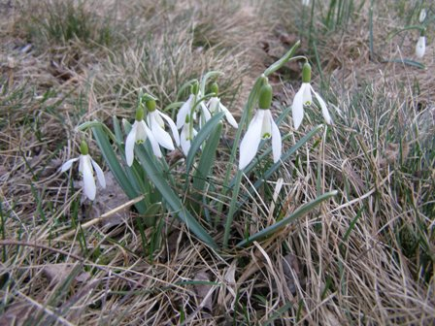
Priroda ima svoj kalendar.
Proljeće u prirodi ne počinje
nadnevkom. Najavljuju ga
VJESNICI PROLJEĆA - PROLJETNICE
Visibabe, jaglaci
L ljubičice,cice-mace,
šafrani i zvončići

Slide 7
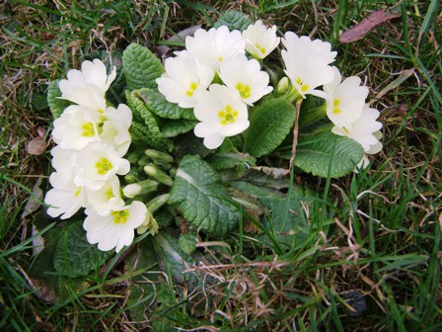
jaglaci

Slide 8
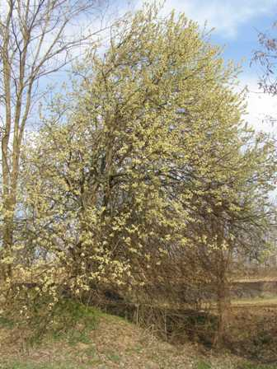
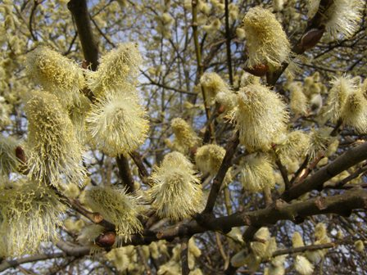
vrba iva
djeci znana cica-maca

Slide 9
Sve ove biljke vjesnici su proljeća.
Sve su zaštićene i trebamo ih čuvati.
Provodi slobodno vrijeme u prirodi i uživaj
u njihovoj ljepoti.

Slide 10
U proljeće dani su sve dulji,a noći sve kraće. Sve je toplije.Prvi dan proljeća dan i noć traju jednako dugo
Vrijeme je promjenjivo.

Slide 11
Često se izmjenjuju sunčana, oblačna i kišna razdoblja.
Oblačimo laganiju odjeću.

Slide 12
Biljke pupaju.
Iz tih se pupova razvijaju listovi i cvjetovi, tj.biljke listaju i cvjetaju.
Listopadno drveće više nije golo.

Slide 13
Životinje se bude iz zimskog sna.
Mnoge životinje dobivaju mlade.
Lastavice i rode vraćaju se u svoja gnijezda.

Slide 14
Potoci i rijeke bujaju od otopljenoga snijega ili proljetnih kiša.

Slide 15
Nakon otapanja snijega ljudi kopaju i gnoje zemlju.
Siju sjemenke, sade sadnice i podrezuju voćke i vinovu lozu.
U gradu ljudi uređuju dvorišta i sade cvijeće.

Slide 16
ZADATAK
Nakon što si dobro proučio/la ovu prezentaciju i pročitao/la 84. i 85. str. u udžbeniku prirode i društva napravi mentalnu mapu u bilježnicu – onako kako smo to radili u školi.
Sjeti se da smo u mentalnim mapama pisali samo važne stvari koje se tiču određene teme.
Naravno ne zaboravi svoju mentalnu mapu i oblačiće u koje pišeš ukrasiti različitim bojama da bude što ljepša.
Ovaj uradak mi pošalji!

